Slide 1
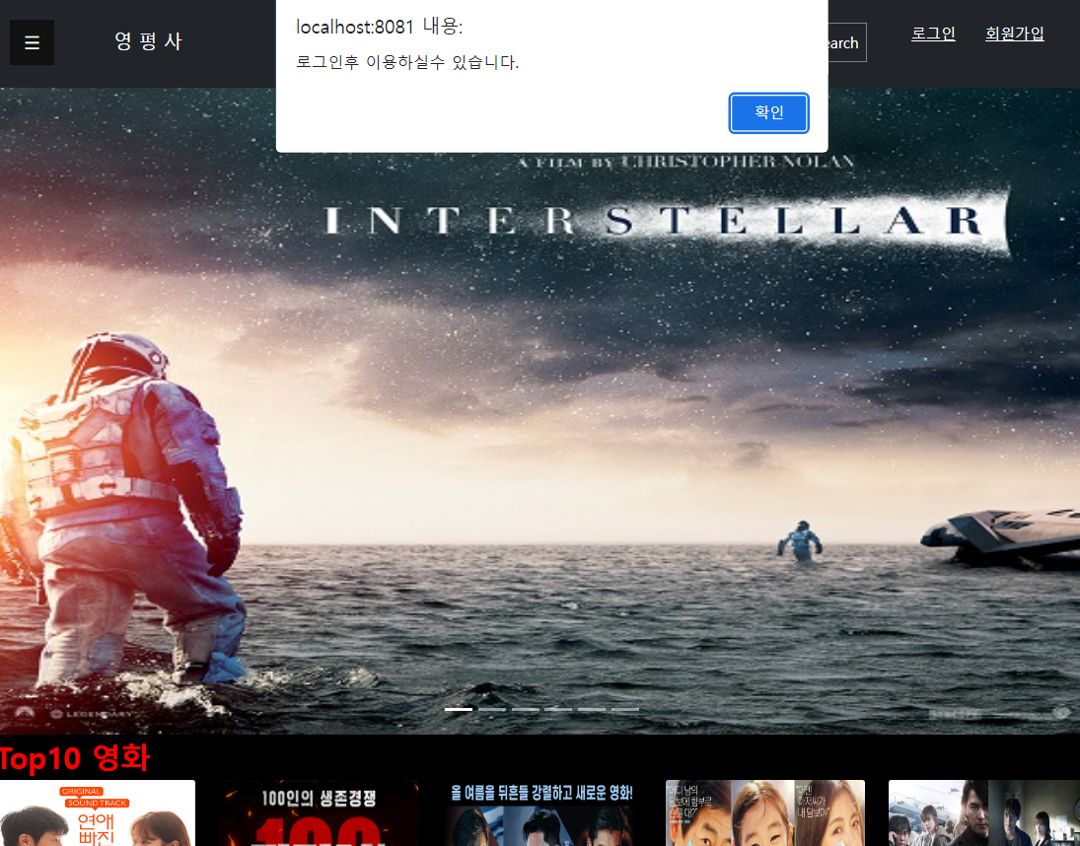
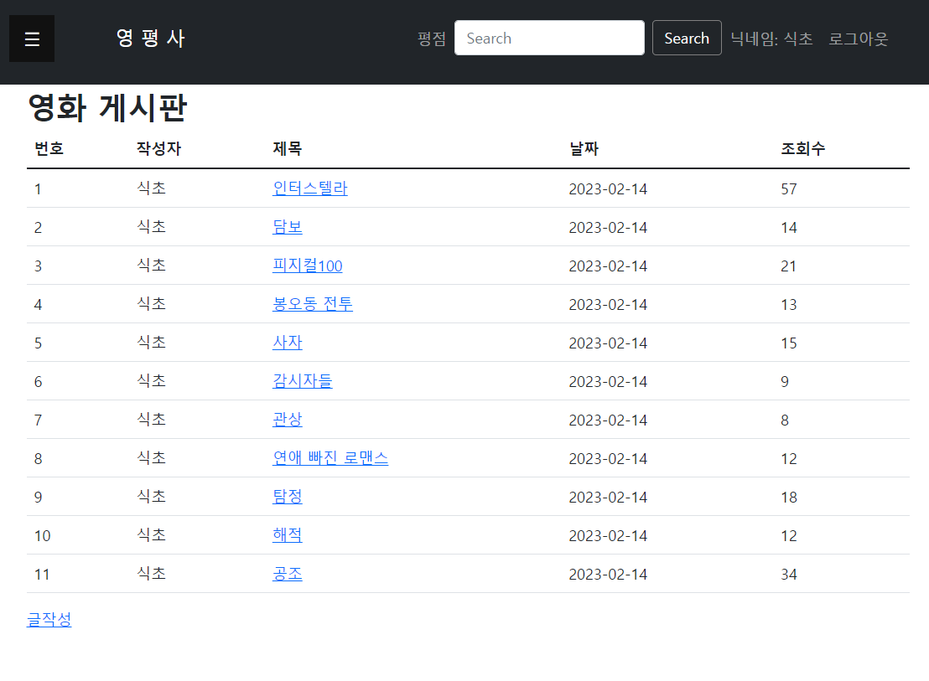

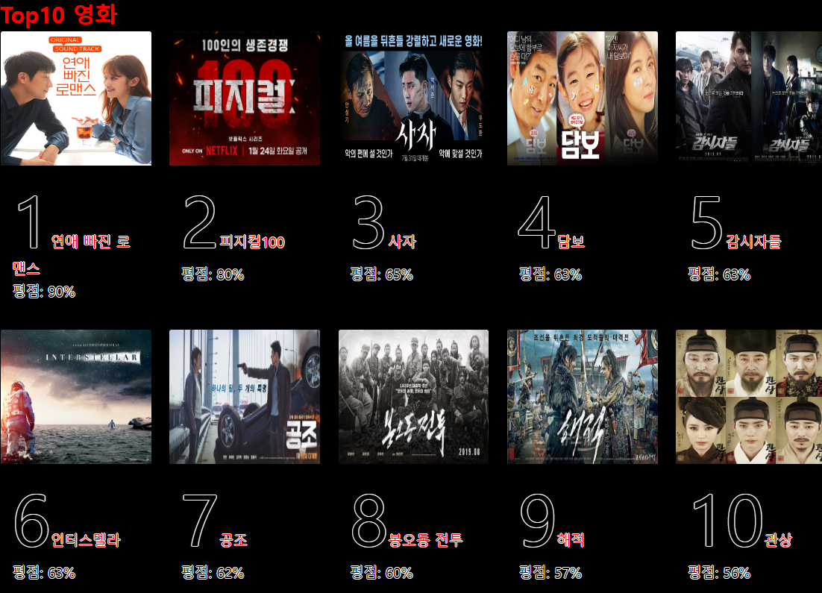
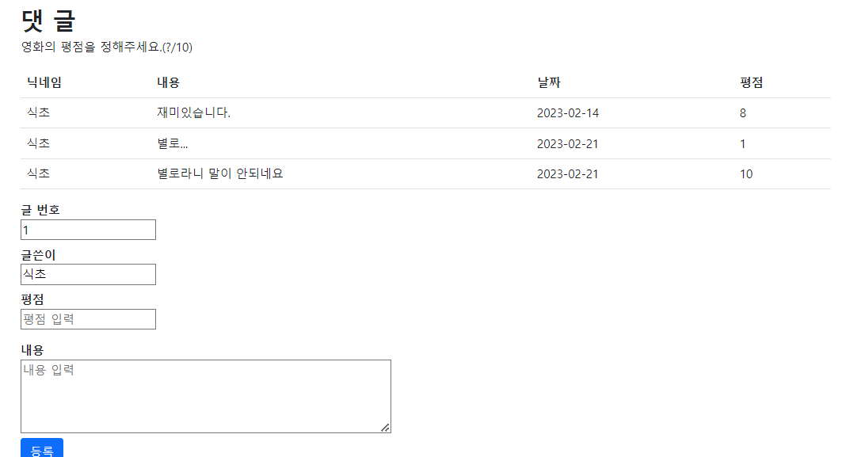
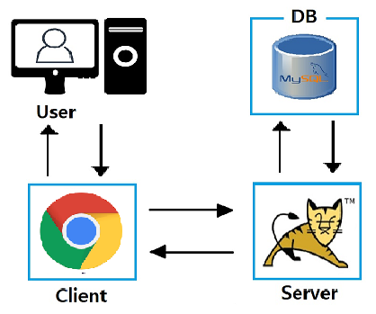
영평사
(영화를 평가하는 사람들)
영평사
이주성
나윤호, 이규석
과제목적
문화 생활을 많이 하는 현대인들을 위해서 생각한 웹 사이트이다. 본인들이 시청했던 영화들을 다른 이용자 들과 공유 할 수 있다. 사용자들끼리 본 영화들을 공유하고 그 영화의 평점들을 확인하기 위함을 목적으로 한 사이트이다.
과제내용
사용자들이 본인들이 봤던 영화들을 공유하고, 그 영화에 대한 다른 사용자들의 평가를 확인할 수 있다.
사용자들이 남긴 평점을 통해 등록된 영화들을 평점 순으로 정렬한다. 이를통해 재미있는 영화가 무엇인지 확인 할 수 있고 영화 추천이 가능하다.
활용방안 및 기대효과
사용자들이 본인이 재미있게 혹은 재미없게 본 영화들을 공유하며 자신의 평가를 남길 수 있다.
평점 순으로 정렬된 영화들을 통해 다음에 시청 할 영화 선택에 도움이 된다. (유사 영화 추천 기능)

